Slide 1
KHỞI ĐỘNG

Slide 2


Hãy đọc đoạn văn em yêu thích nhất trong bài “Chú Đất Nung”

Slide 3









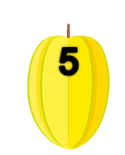
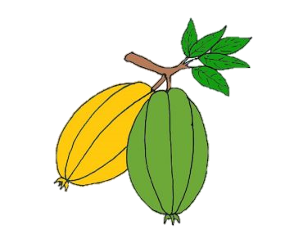
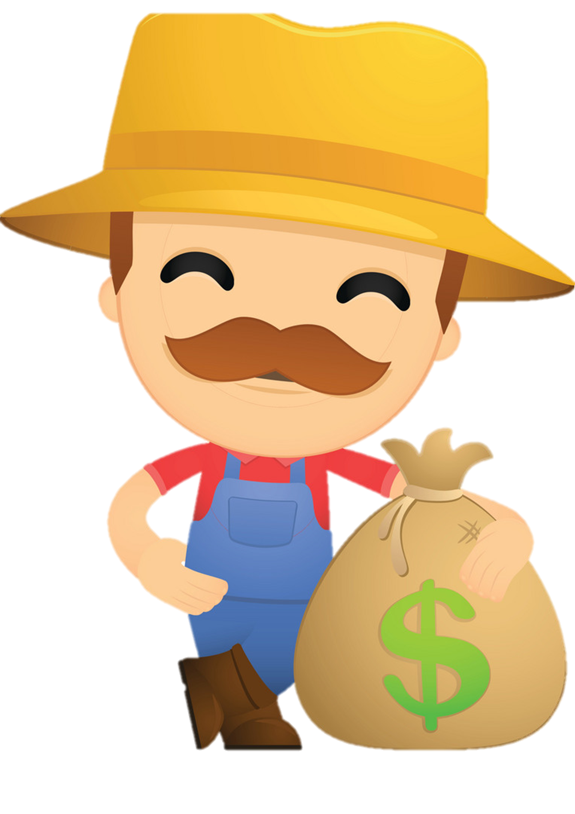
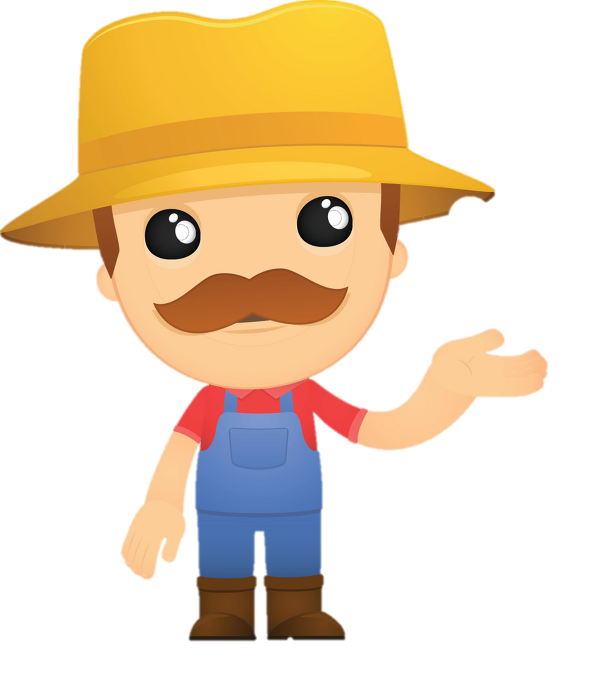


ĂN KHẾ
TRẢ VÀNG
Notes:
Click vào quả khế để đi đến câu hỏi
Tại slide câu hỏi, click vào con chim để quay về slide này
Chơi xong thì enter để xuất hiên người nông dân hạnh phúc
Click vào người nông dân để đi đến bài mới

Slide 4
Em thích nhất điều gì ở chú Đất Nung?

Slide 5
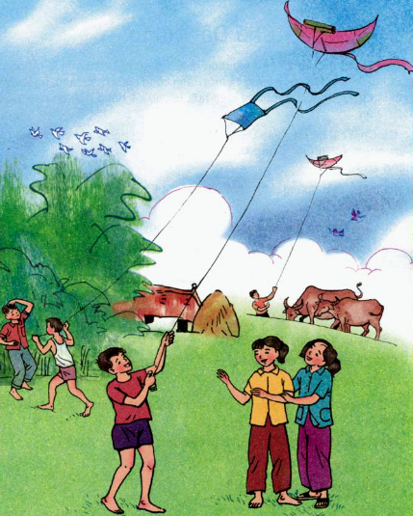
1
Quan sát bức tranh:
Các bạn nhỏ trong tranh đang làm gì?
Các bạn nhỏ trong tranh đang vừa thả trâu vừa chơi thả diều trên những cánh đồng rộng bao la. Những cánh diều cao vút bay lượn trên bầu trời.

Slide 6

Thứ hai ngày 12 tháng 12 năm 2022
Tập đọc
Cánh diều tuổi thơ
Theo Tạ Duy Anh

Slide 7
MỤC TIÊU BÀI HỌC
- Hiểu từ khó trong bài: mục đồng, huyền ảo, khát vọng, tuổi ngọc ngà, khát khao.
Hiểu ý nghĩa bài: Niềm vui sướng và những khát vọng tốt đẹp mà trò chơi thả diều mang lại cho đám trẻ mục đồng khi các em lắng nghe tiếng sáo diều, ngắm những cánh diều bay lơ lửng trên bầu trời.
- Đọc lưu loát toàn bài, phát âm đúng từ khó, ngắt nghỉ hơi hợp lý. Đọc diễn cảm toàn bài.

Slide 8

Cánh diều tuổi thơ
Tuổi thơ của tôi được nâng lên từ những cánh diều.
Chiều chiều, trên bãi thả, đám trẻ mục đồng chúng tôi hò hét nhau thả diều thi. Cánh diều mềm mại như cánh bướm. Chúng tôi vui sướng đến phát dại nhìn lên trời. Tiếng sáo diều vi vu trầm bổng. Sáo đơn, rồi sáo kép, sáo bè,... như gọi thấp xuống những vì sao sớm.
Ban đêm, trên bãi thả diều thật không còn gì huyền ảo hơn. Có cảm giác diều đang trôi trên dải Ngân Hà. Bầu trời tự do đẹp như một thảm nhung khổng lồ. Có cái gì cứ cháy lên, cháy mãi trong tâm hồn chúng tôi. Sau này, tôi mới hiểu đấy là khát vọng. Tôi đã ngửa cổ suốt một thời mới lớn để chờ đợi một nàng tiên áo xanh bay xuống từ trời và bao giờ cũng hy vọng khi tha thiết cầu xin: "Bay đi diều ơi! Bay đi!". Cánh diều tuổi ngọc ngà bay đi, mang theo nỗi khát khao của tôi.
(Theo Tạ Duy Anh)

Slide 9

Thứ hai ngày 12 tháng 12 năm 2022
Tập đọc
Cánh diều tuổi thơ
1. Luyện đọc
Theo Tạ Duy Anh
Bài văn được chia làm 2 đoạn:
+ Đoạn 1: Tuổi thơ của tôi… những vì sao sớm.
+ Đoạn 2: Ban đêm… nỗi khát khao của tôi.
Em có thể chia bài này thành mấy đoạn ?
Nêu từng đoạn cụ thể?

Slide 10
Cánh diều tuổi thơ
Tuổi thơ của tôi được nâng lên từ những cánh diều.
Chiều chiều, trên bãi thả, đám trẻ mục đồng chúng tôi hò hét nhau thả diều thi. Cánh diều mềm mại như cánh bướm. Chúng tôi vui sướng đến phát dại nhìn lên trời. Tiếng sáo diều vi vu trầm bổng. Sáo đơn, rồi sáo kép, sáo bè,... như gọi thấp xuống những vì sao sớm.
Ban đêm, trên bãi thả diều thật không còn gì huyền ảo hơn. Có cảm giác diều đang trôi trên dải Ngân Hà. Bầu trời tự do đẹp như một thảm nhung khổng lồ. Có cái gì cứ cháy lên, cháy mãi trong tâm hồn chúng tôi. Sau này, tôi mới hiểu đấy là khát vọng. Tôi đã ngửa cổ suốt một thời mới lớn để chờ đợi một nàng tiên áo xanh bay xuống từ trời và bao giờ cũng hy vọng khi tha thiết cầu xin: "Bay đi diều ơi! Bay đi!" Cánh diều tuổi ngọc ngà bay đi, mang theo nỗi khát khao của tôi.

Slide 11
Thứ hai ngày 12 tháng 12 năm 2022
Tập đọc
Cánh diều tuổi thơ
Theo Tạ Duy Anh
1.Luyện đọc
2.Tìm hiểu bài
Từ khó:
Từ ngữ:
Mục đồng

Slide 12
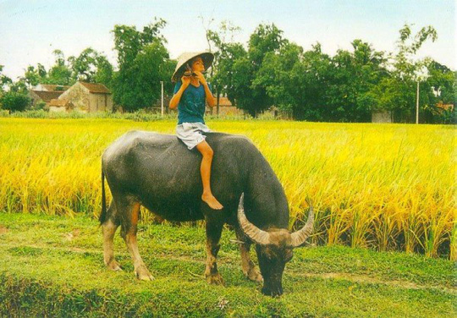
Mục đồng: trẻ chăn trâu , bò , dê, cừu

Slide 13
Thứ hai ngày 12 tháng 12 năm 2022
Tập đọc
Cánh diều tuổi thơ
Theo Tạ Duy Anh
1.Luyện đọc
2.Tìm hiểu bài
Từ khó:
Từ ngữ:
Mục đồng:
Trẻ chăn trâu, bò, dê, cừu
Huyền ảo:

Slide 14
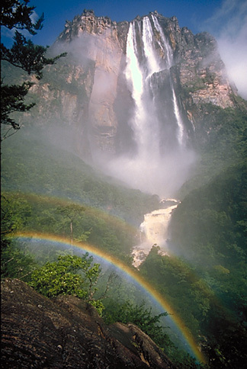
- Huyền ảo: đẹp một cách kì lạ và bí ẩn,nửa thực nửa hư.
Thác Angenl buổi sáng sớm

Slide 15
Thứ hai ngày 12 tháng 12 năm 2022
Tập đọc
Cánh diều tuổi thơ
Theo Tạ Duy Anh
1.Luyện đọc
2.Tìm hiểu bài
Từ khó:
Từ ngữ:
Mục đồng:
Trẻ chăn trâu, bò, dê, cừu
Huyền ảo:
Đẹp một cách kì lạ và bí ẩn, nửa thực nửa hư
Tuổi ngọc ngà:
Tuổi thơ, tuổi trẻ đẹp đẽ

Slide 16
“Tôi đã ngửa cổ suốt một thời mới lớn để chờ đợi một nàng tiên áo xanh bay xuống từ trời và bao giờ cũng hi vọng khi tha thiết cầu xin : “Bay đi diều ơi ! Bay đi !””
/
/
//

Slide 17
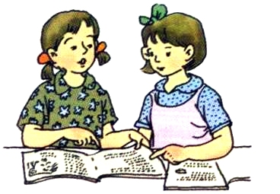
Thứ hai ngày 12 tháng 12 năm 2022
Tập đọc
Cánh diều tuổi thơ
Theo Tạ Duy Anh
Theo Tạ Duy Anh
LUYỆN ĐỌC NHÓM ĐÔI
2 PHÚT

Slide 18
Cánh diều tuổi thơ
Tuổi thơ của tôi được nâng lên từ những cánh diều.
Chiều chiều, trên bãi thả, đám trẻ mục đồng chúng tôi hò hét nhau thả diều thi. Cánh diều mềm mại như cánh bướm. Chúng tôi vui sướng đến phát dại nhìn lên trời. Tiếng sáo diều vi vu trầm bổng. Sáo đơn, rồi sáo kép, sáo bè,... như gọi thấp xuống những vì sao sớm.
Ban đêm, trên bãi thả diều thật không còn gì huyền ảo hơn. Có cảm giác diều đang trôi trên dải Ngân Hà. Bầu trời tự do đẹp như một thảm nhung khổng lồ. Có cái gì cứ cháy lên, cháy mãi trong tâm hồn chúng tôi. Sau này, tôi mới hiểu đấy là khát vọng. Tôi đã ngửa cổ suốt một thời mới lớn để chờ đợi một nàng tiên áo xanh bay xuống từ trời và bao giờ cũng hy vọng khi tha thiết cầu xin: "Bay đi diều ơi! Bay đi!" Cánh diều tuổi ngọc ngà bay đi, mang theo nỗi khát khao của tôi.

Slide 19

Tập đọc
Cánh diều tuổi thơ
Theo Tạ Duy Anh
2. Tìm hiểu bài

Slide 20
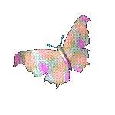
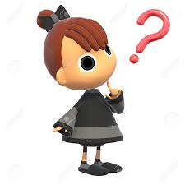
Thứ hai ngày 12 tháng 12 năm 2022
Tập đọc
Cánh diều tuổi thơ
2. Tìm hiểu bài
Theo Tạ Duy Anh
*Đọc thầm đoạn 1 và trả lời câu hỏi :
1.Tác giả đã chọn những chi tiết nào để tả cánh diều?
Cánh diều mềm mại như cánh bướm.
Tiếng sáo diều vi vu trầm bổng.
Sáo đơn rồi sáo kép, sáo bè… như gọi thấp xuống những vì sao sớm.
* Tác giả quan sát cánh diều bằng những giác quan nào?
Tác giả quan sát cánh diều bằng tai, bằng mắt.
Đoạn 1 cho ta biết điều gì?
Đoạn 1: Tả vẻ đẹp của cánh diều

Slide 21
Thứ hai ngày 12 tháng 12 năm 2022
Tập đọc
Cánh diều tuổi thơ
2. Tìm hiểu bài
Theo Tạ Duy Anh
Đọc thầm đoạn 2 - Trả lời câu hỏi
2. Trò chơi thả diều đem lại cho trẻ em những niềm vui lớn và những ước mơ đẹp như thế nào?
Thảo luận nhóm đôi

Slide 22
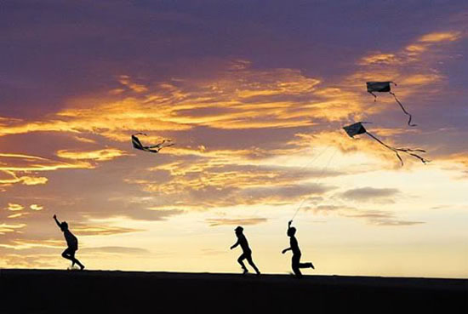
Thứ hai ngày 12 tháng 12 năm 2022
Tập đọc
Cánh diều tuổi thơ
2. Tìm hiểu bài
Theo Tạ Duy Anh
Trò chơi thả diều đem lại cho trẻ em những niềm vui lớn:
Các bạn hò hét nhau thả diều thi.
Vui sướng đến phát dại nhìn lên trời.

Slide 23
Thứ hai ngày 12 tháng 12 năm 2022
Tập đọc
Cánh diều tuổi thơ
2. Tìm hiểu bài
Theo Tạ Duy Anh
Trò chơi thả diều đem lại cho trẻ em mơ ước đẹp:
. Thấy lòng cháy lên một khát vọng: nhìn thấy một nàng tiên áo xanh bay xuống từ trời
Đoạn 2 cho biết điều gì?
Ý 2: Trò chơi thả diều đem lại niềm vui và những ước mơ đẹp.

Slide 24
Thứ hai ngày 12 tháng 12 năm 2022
Tập đọc
Cánh diều tuổi thơ
Theo Tạ Duy Anh
2. Tìm hiểu bài
*Đọc thầm cả bài và trả lời câu hỏi :
- Câu mở bài: Tuổi thơ của tôi được nâng lên từ những cánh diều.
- Câu kết bài: Tôi đã ngửa cổ suốt một thời ... mang theo nổi khát khao của tôi.
3. Tìm câu mở bài và kết bài trong bài văn trên?
Qua câu mở bài và kết bài tác giả muốn nói điều gì về cánh diều tuổi thơ?
a) Cánh diều là kỉ niệm đẹp đẽ của tuổi thơ.
b) Cánh diều khơi gợi những ước mơ đẹp cho tuổi thơ.
c) Cánh diều đem đến bao niềm vui cho tuổi thơ.

Slide 25
Thứ hai ngày 12 tháng 12 năm 2022
Tập đọc
Cánh diều tuổi thơ
Theo Tạ Duy Anh
* Bài văn nói lên điều gì ?
Nội dung: Niềm vui sướng và những khát vọng tốt đẹp mà trò chơi thả diều mang lại cho tuổi thơ.

Slide 26
Thứ hai ngày 12 tháng 12 năm 2022
Tập đọc
Cánh diều tuổi thơ
Theo Tạ Duy Anh
3. Luyện đọc diễn cảm
Tuổi thơ của tôi được nâng lên từ những cánh diều.
Chiều chiều, trên bãi thả, đám trẻ mục đồng chúng tôi hò hét nhau thả diều thi. Cánh diều mềm mại như cánh bướm. Chúng tôi vui sướng đến phát dại nhìn lên trời. Tiếng sáo diều vi vu trầm bổng. Sáo đơn, rồi sáo kép, sáo bè…như gọi thấp xuống những vì sao sớm.
Tuổi thơ của tôi được nâng lên từ những cánh diều.
Chiều chiều, trên bãi thả, đám trẻ mục đồng chúng tôi hò hét nhau thả diều thi. Cánh diều mềm mại như cánh bướm. Chúng tôi vui sướng đến phát dại nhìn lên trời. Tiếng sáo diều vi vu trầm bổng. Sáo đơn, rồi sáo kép, sáo bè…như gọi thấp xuống những vì sao sớm.

Slide 27
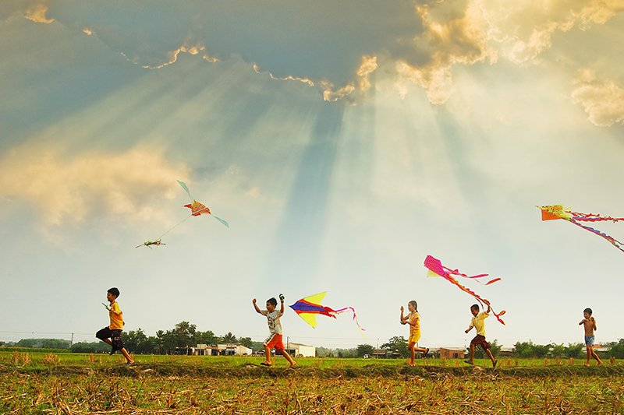

Slide 28
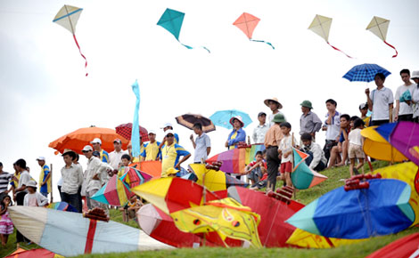
Lễ hội thả diều

Slide 29
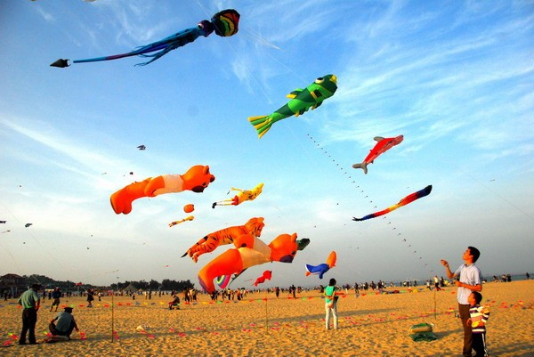
HÌNH ẢNH VỀ LỄ HỘI THẢ DIỀU

Slide 30
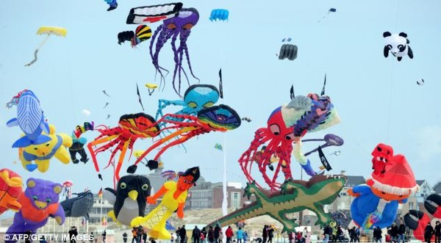
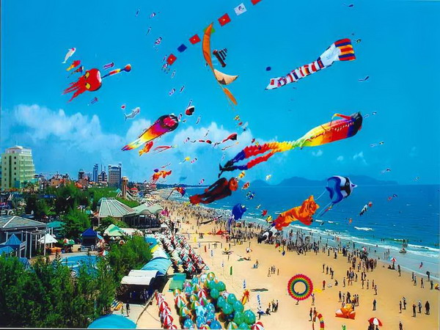
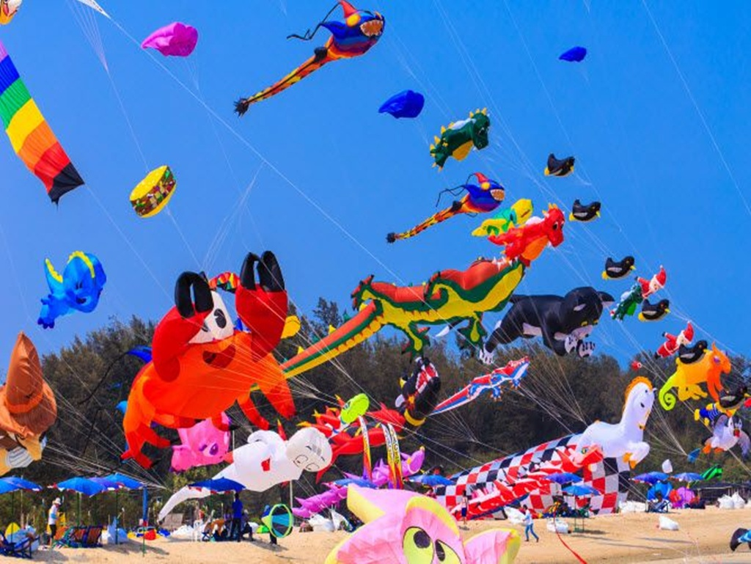
Lễ hội thả diều

Slide 31
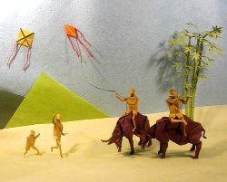
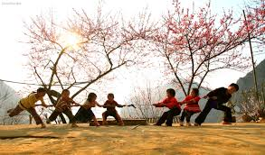
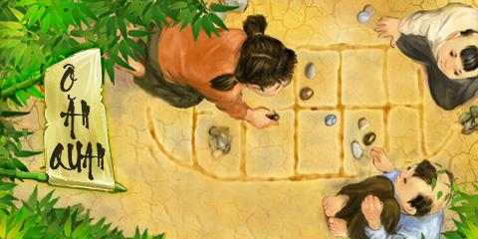
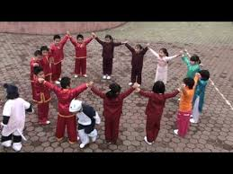
LuyÖn ®äc
T×m hiÓu bµi
.
.
Notes:
31
31

Slide 32



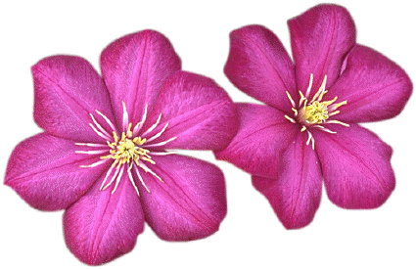
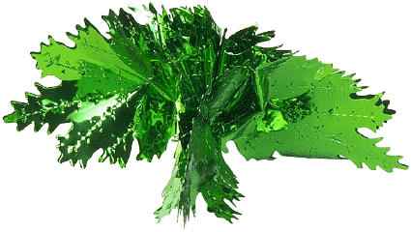
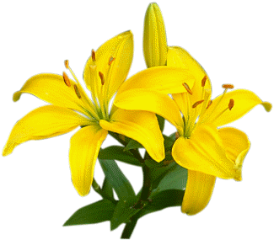
Hướng dẫn tự học
- Các em đọc lại bài và học thuộc nội dung.
- Và chuẩn bị bài: Tuổi Ngựa.

